Slide 1
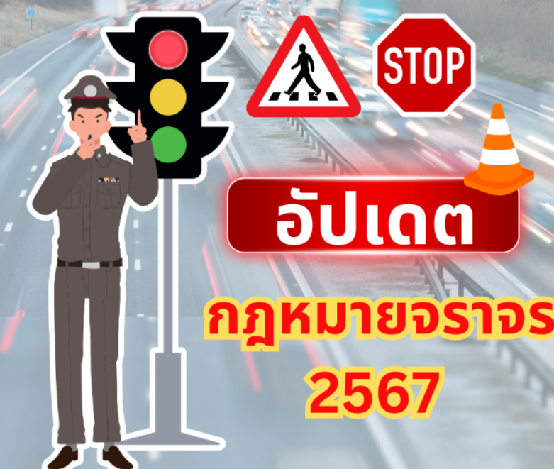
วิชาการขับรถยนต์
หน่วยที่1

Slide 2
กฎหมายจราจร 2567 ที่ปรับปรุงล่าสุด เริ่มประกาศใช้ไปเมื่อวันที่ 5 กันยายน 2566 โดยมีประกาศผ่านทาง พระราชบัญญัติจราจรทางบก
(ฉบับที่ 13) พ.ศ. 2565 ซึ่งมีการปรับปรุงอัตราค่าปรับที่ต้องชำระจากการทำผิดกฎจราจร ⚖️ ไม่ว่าจะเป็น เมาแล้วขับ 🍻 ขับรถเกินความเร็วสูงสุดที่กำหนด 💨 ลืมพกใบขับขี่ 🪪 รวมถึงกฎข้ออื่นๆ โดยความผิดแต่ละฐานมีการปรับอัตราค่าปรับ ดังนี้

Slide 3
1. เมาแล้วขับ 😵
สำหรับผู้ขับขี่ที่เมาแล้วขับ หรือในขณะที่ขับขี่มีปริมาณแอลกอฮอล์ในเลือดวัดได้เกิน 50 มิลลิกรัมเปอร์เซ็นต์
จะมีโทษปรับและจำคุกแบ่งเป็น 2 กรณี ดังนี้
• เมาแล้วขับ ครั้งแรก โทษปรับอยู่ที่ระหว่าง 5,000 – 20,000 บาท หรือจำคุกไม่เกิน 1 ปี หรือทั้งจำทั้งปรับ
• เมาแล้วขับ เป็นการกระทำผิดซ้ำภายในระยะเวลา 2 ปี มีโทษปรับอยู่ที่ระหว่าง 50,000 – 100,000 บาท หรือจำคุกไม่เกิน 2 ปี หรือทั้งจำทั้งปรับ
2. ขับรถเร็วเกินกว่าที่กฎหมายกำหนด 💨
กรณีที่มีการขับรถด้วยความเร็วเกินที่กฎหมายกำหนด จะได้รับโทษปรับสูงสุดไม่เกิน 4,000 บาท จากเดิม 1,000 บาท

Slide 4
3. ขับรถย้อนศร 🚘🚖
หากทำการขับรถย้อนศร ผู้ขับขี่จะโดนโทษปรับสูงสุดไม่เกิน 2,000 บาท จากเดิมไม่เกิน 500 บาท
4. ฝ่าฝืนสัญญาณไฟแดง 🚦
ผู้ขับขี่ที่ขับรถฝ่าฝืนสัญญาณไฟจราจร หรือการ ฝ่าไฟแดง มีโทษปรับสูงสุดไม่เกิน 4,000 บาท จากเดิม 1,000 บาท
5. ใช้โทรศัพท์ขณะขับขี่ 📱
ผู้ขับขี่ที่ใช้โทรศัพท์มือถือขณะขับขี่รถ ต้องโทษปรับสูงสุดไม่เกิน 4,000 บาท จากเดิม 2,000 บาท
ทั้งนี้เพื่อความปลอดภัยของผู้ที่ขับขี่และสัญจรบนท้องถนน จึงควรใช้อุปกรณ์เสริมหากต้องการใช้โทรศัพท์มือถือ เช่น หูฟังไร้สาย หรือ อุปกรณ์เสริมเพื่อยึดโทรศัพท์กับส่วนหน้ารถ

Slide 5
6. ไม่พกใบขับขี่หรือใบขับขี่หมดอายุ 🪪
สำหรับโทษในความผิดฐานไม่พกใบขับขี่ หรือใบขับขี่หมดอายุ แบ่งออกเป็น 2 กรณีดังนี้
• กรณีไม่พกใบขับขี่ มีโทษปรับไม่เกิน 1,000 บาท หรือจำคุกไม่เกิน 1 เดือน หรือทั้งจำทั้งปรับ
• กรณีใบขับขี่หมดอายุ, ถูกเพิกถอน หรือถูกยึดใบขับขี่ แต่นำรถออกมาสัญจรบนท้องถนน ต้องโทษปรับไม่เกิน 2,000 บาท
7. ไม่หยุดรถให้คนข้ามตรงทางม้าลาย 🚶‍♀️🚶
หากผู้ขับขี่ไม่หยุดรถให้คนข้ามบริเวณทางม้าลาย มีโทษปรับสูงสุดไม่เกิน 4,000 บาท จากเดิม 1,000 บาท
8. ไม่สวมใส่หมวกกันน็อกหรือหมวกนิรภัย 🪖
ผู้ขับขี่รวมถึงผู้โดยสาร ที่ไม่สวมใส่หมวกกันน็อก โดนโทษปรับสูงสุดไม่เกิน 2,000 บาท จากเดิม 500 บาท

Slide 6
9. ไม่คาดเข็มขัดนิรภัย 🛡
ผู้ขับขี่รวมถึงผู้ที่โดยสารในรถ ที่ไม่คาดเข็มขัดนิรภัย รับโทษปรับสูงสุดไม่เกิน 2,000 บาท จากเดิม 500 บาท
10. นิรภัยสำหรับเด็กที่มีอายุต่ำกว่า 6 ปี 👶
กรณีที่ในรถมีเด็กอายุไม่เกิน 6 ปีโดยสารไปด้วย ต้องมีที่นั่งนิรภัย หรือ Car Seat รองรับให้โดยเฉพาะ
หากไม่มีจะได้รับโทษปรับสูงสุดไม่เกิน 2,000 บาท

Slide 7
11. แข่งรถในทางสาธารณะ 🏍🚓
มีการปรับบทลงโทษ ดังนี้
กรณีเป็นผู้ที่รวมกลุ่มกันชักชวนให้แข่งรถตั้งแต่ 5 คันขึ้นไป รวมถึงมีพฤติกรรมต่อไปนี้ ถือว่ามีความผิดเข้าข่ายในฐานพยายามแข่งรถ ได้แก่
1. มีการดัดแปลงสภาพรถที่จะนำมาใช้อย่างไม่ถูกต้องตามกฎหมาย
2. มีการนัดหมายล่วงหน้าเพื่อแข่งรถ
3. มีการแสดงออกถึงพฤติกรรมให้เห็นว่ากระทำการแข่งรถ
👉🏻 ถือว่าผู้ขับขี่มีโทษ 2 ใน 3 ฐานแข่งรถในทางสาธารณะ ต้องโทษปรับตั้งแต่ 5,000 – 10,000 บาท หรือจำคุกไม่เกิน 3 เดือน หรือทั้งจำทั้งปรับ

Slide 8
หน่วยที่ 2 เรื่อง เครื่องหมายจราจร

Slide 9
รวมความหมายของป้ายจราจร เครื่องหมายจราจร แบบต่าง ๆ ที่ผู้ขับขี่รถยนต์ มอเตอร์ไซค์และผู้สัญจรบนท้องถนนควรรู้ สัญลักษณ์จราจรแต่ละแบบที่อยู่บนพื้นถนนมีความหมายว่าอย่างไร มาดูกัน
เครื่องหมายจราจร นับเป็นสิ่งใกล้ตัวเราอย่างมากในชีวิตประจำวัน เพราะคนเราทุกวันนี้ต้องใช้รถ ใช้ถนน ในการเดินทางไปไหนมาไหน ดังนั้นแล้วการศึกษาเรื่อง เครื่องหมายจราจร หรือ ป้ายจราจร จึงเป็นเรื่องที่ควรจะทำ ไม่เพียงแต่เฉพาะผู้ที่ใช้รถเท่านั้น แต่รวมถึงทุกคนที่ใช้ถนนร่วมกัน ควรจะเรียนรู้ สัญญาณจราจรและเครื่องหมายจราจร วันนี้กระปุกดอทคอม นำความรู้เรื่อง เครื่องหมายจราจร และ สัญลักษณ์จราจร ต่าง ๆ มาฝากกัน
เครื่องหมายจราจรและความหมาย เครื่องหมายจราจร (Traffic Sign) หมายถึง สัญลักษณ์ทางจราจรที่ใช้ในการควบคุมการจราจร มักเป็นสัญญาณแสงหรือป้าย มักมีจุดประสงค์เพื่อ กำหนดบังคับการเคลื่อนตัวของจราจร การจอด หรืออาจเป็นการเตือน หรือแนะนำทางจราจร ดังนี้

Slide 10
1. สัญญาณไฟจราจร
สัญญาณไฟจราจร โดยทั่วไปประกอบด้วยสัญญาณไฟ 3 สี ติดตั้งตามทางแยกต่าง ๆ เพื่อควบคุมการจราจรตามทางแยก โดยทั้ง 3 สี ได้แก่ สีแดง ให้รถหยุด สีเหลือง ให้รถระวัง เตรียมหยุด และสีเขียว คือให้รถไปได้ สำหรับสัญญาณไฟจราจรพิเศษอาจมีสีเหลืองเพียงสีเดียวจะกะพริบอยู่ ใช้สำหรับทางแยกที่ไม่พลุกพล่าน หมายถึง ให้ระมัดระวังว่ามีทางแยก และดูความเหมาะสมในการออกรถได้เอง หรือสัญญาณไฟจราจรสำหรับการข้ามถนน หรือสัญญาณไฟจราจรไว้สำหรับเปลี่ยนเลน เป็นต้น

Slide 11
2. ป้ายจราจร
ป้ายจราจร เป็นป้ายทางการควบคุมการจราจร แบ่งออกเป็น 3 ประเภท
- เครื่องหมายจราจร ป้ายบังคับ มักจะมีพื้นสีขาว ขอบสีแดง เป็นป้ายกำหนดต้องทำตาม เช่น ห้ามเลี้ยวขวา
- เครื่องหมายจราจร ป้ายเตือน มักจะมีพื้นสีขาว ขอบสีดำ จะเป็นป้ายแจ้งเตือนว่ามีอะไรอยู่ข้างหน้า
- เครื่องหมายจราจร ป้ายแนะนำ เป็นป้ายที่แนะนำการเดินทางต่าง ๆ อาทิ ทางลัด ป้ายบอกระยะทาง เป็นต้น

Slide 12
3. เครื่องหมายจราจรอื่น ๆ
- เครื่องหมายจราจร เครื่องหมายบนพื้นทางและขอบทางเท้า
เครื่องหมายจราจร ประเภทป้ายบังคับ 1 และรูปภาพเครื่องหมายจราจร
แบ่งเป็น 2 ประเภทคือ
1. ป้ายบังคับที่แสดงความหมายตามรูปแบบและลักษณะที่กำหนด
2. ป้ายบังคับที่แสดงด้วยข้อความ และ/หรือสัญลักษณ์

Slide 14
เครื่องหมายจราจร ประเภทป้ายบังคับ

Slide 15
1. ป้ายบังคับ

Slide 19
ประเภทป้ายเตือนสีเหลือง(ต่อ)

Slide 20
ประเภทป้ายเตือน สีส้ม

